Slide 2
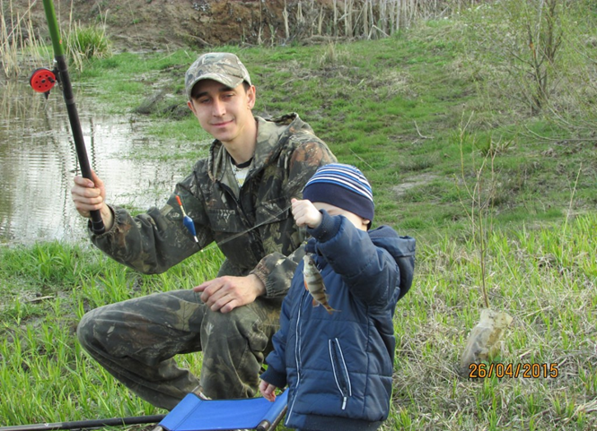
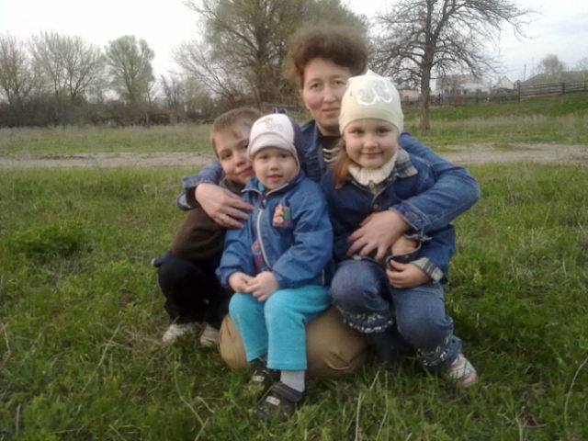
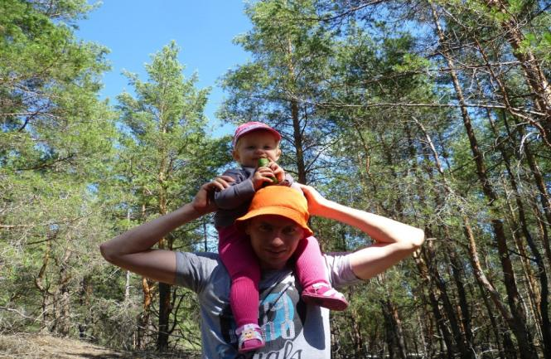
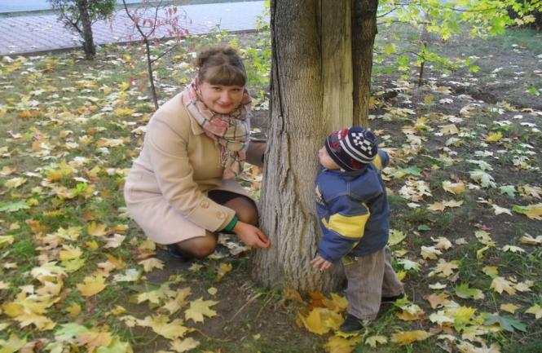
СОЗДАНЫ СЕМЕЙНЫЕ АРХИВЫ «ОТДЫХАЕМ ,НЕ ВРЕДЯ!» (семейные фотографии- отдых на природе: парк, лес, дача)

Slide 3
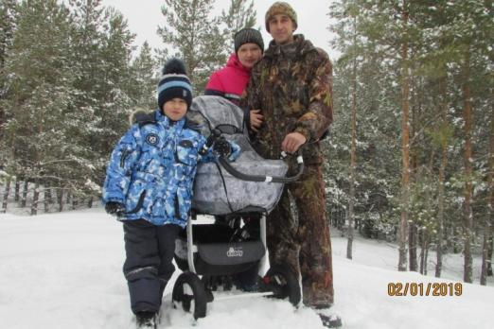
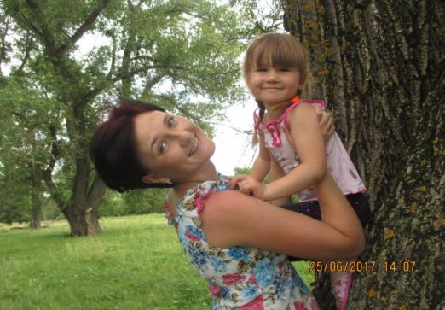
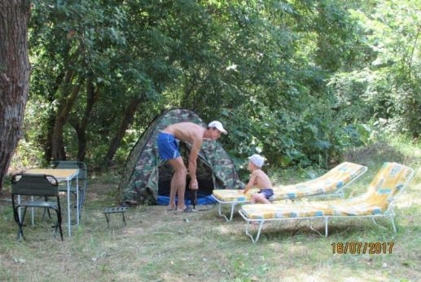
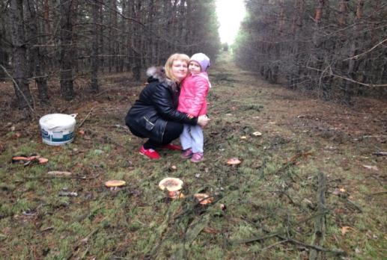
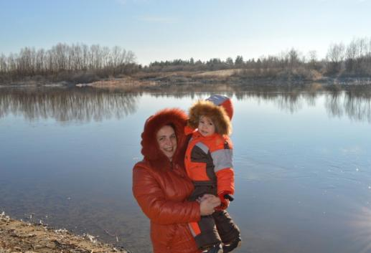

Slide 4
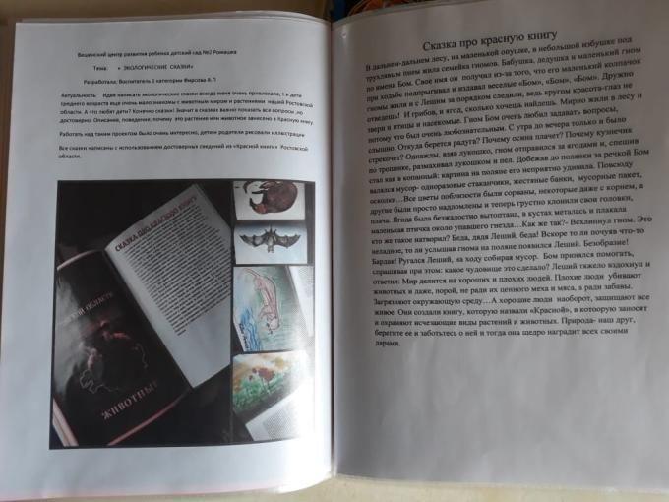
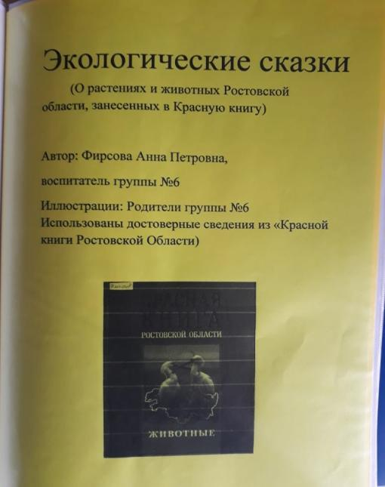
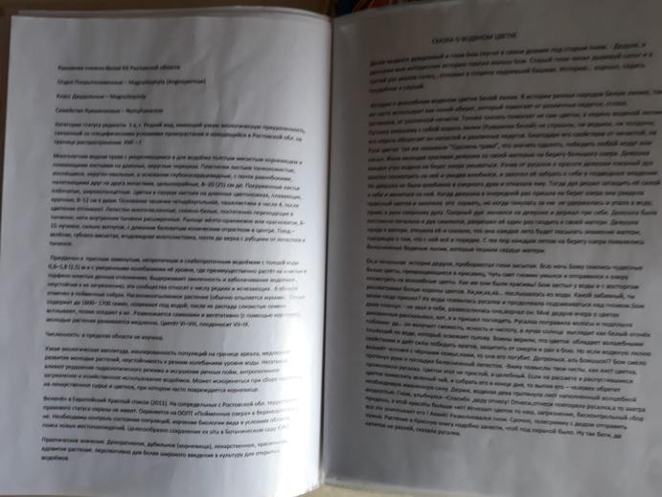
ПРОЕКТ «КРАСНАЯ КНИГА РОСТОВСКОЙ ОБЛАСТИ» «ЭКОЛОГИЧЕСКИЕ СКАЗКИ ДЛЯ ДЕТЕЙ»

Slide 5
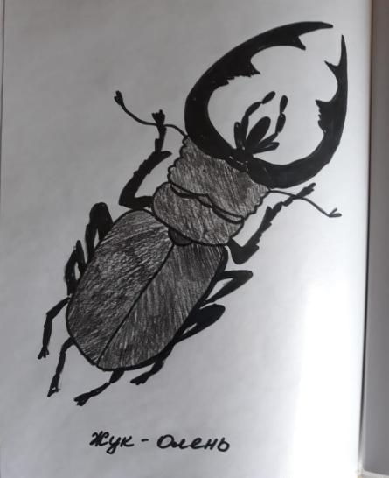
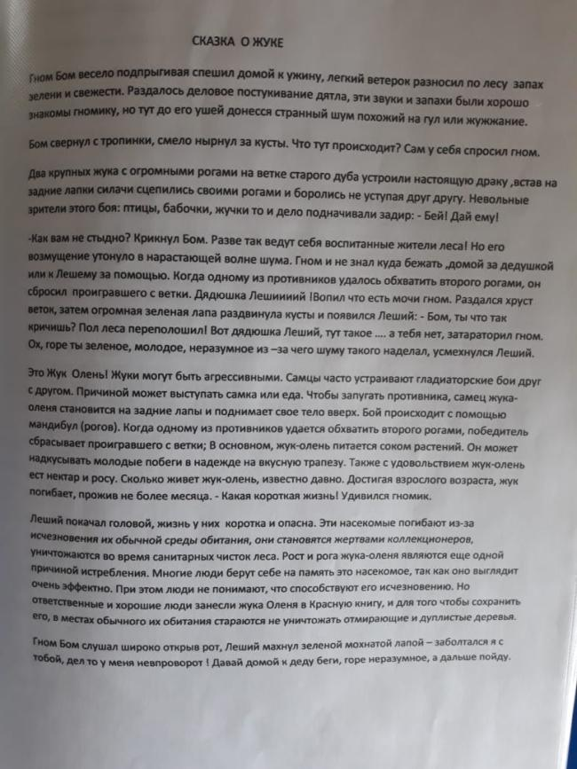
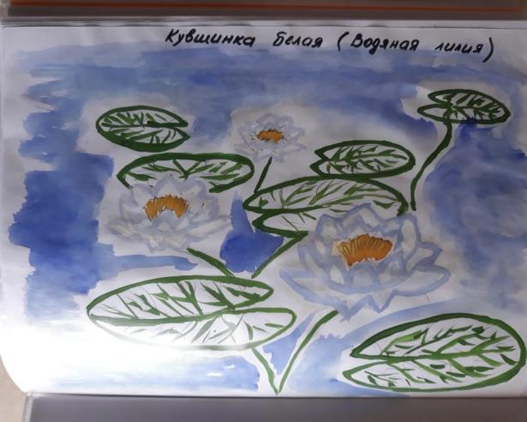

Slide 6
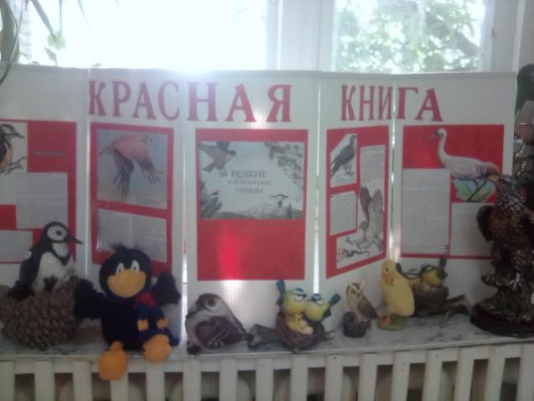
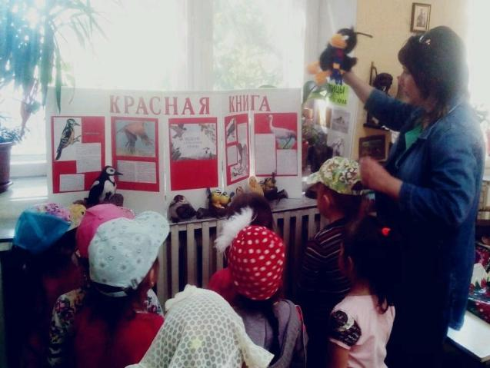
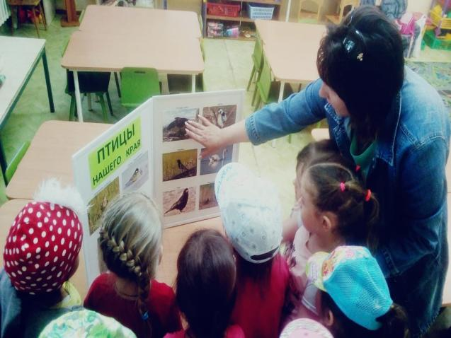

Slide 7
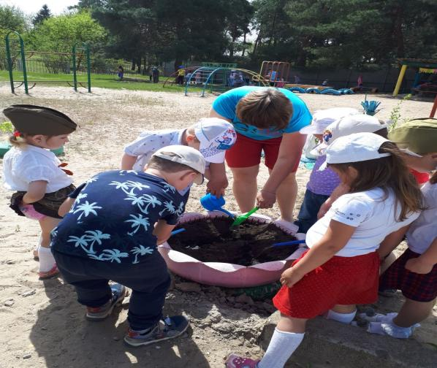
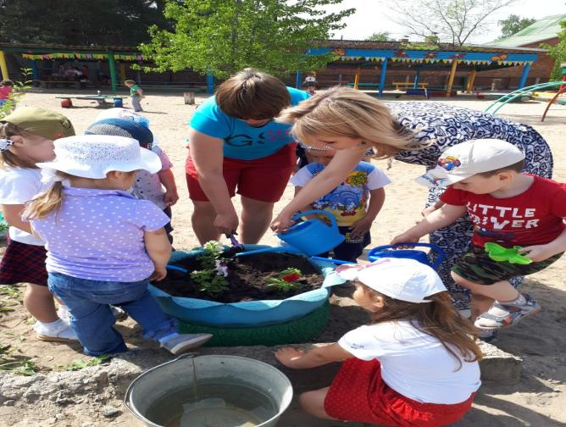
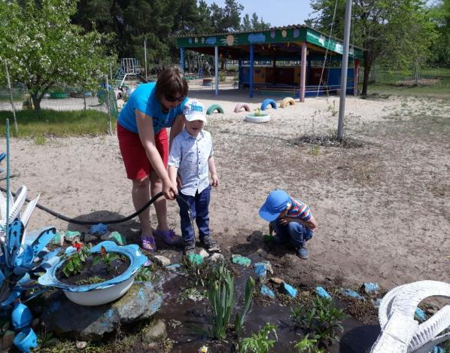
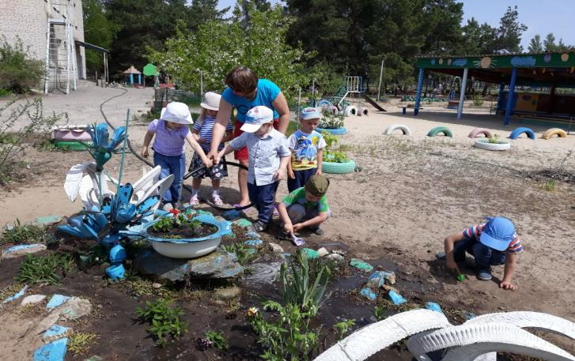
Акция «Украсим цветами наш детский сад»

Slide 8
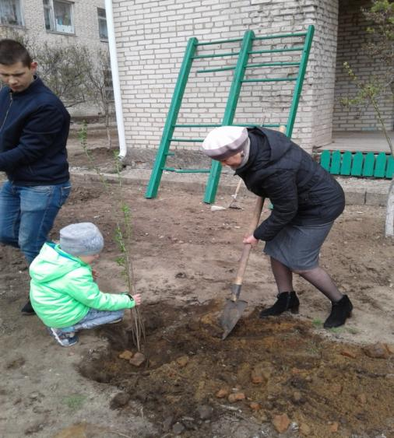
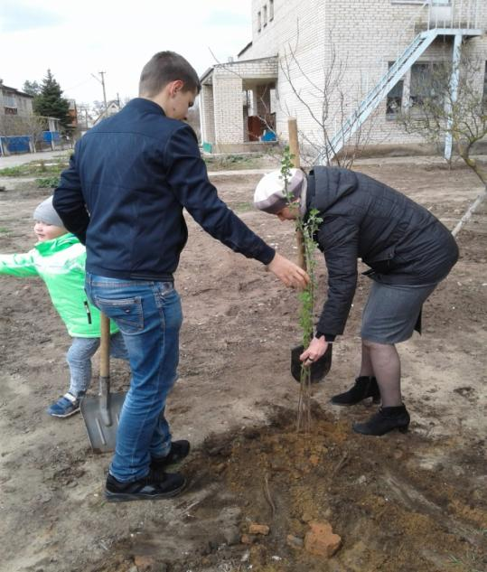
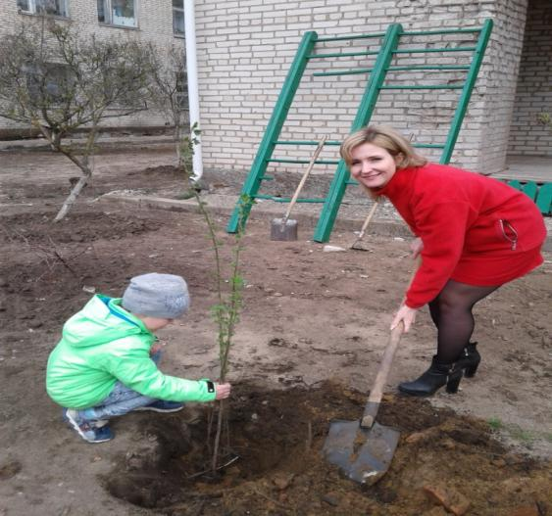
Посадка деревьев.

Slide 9
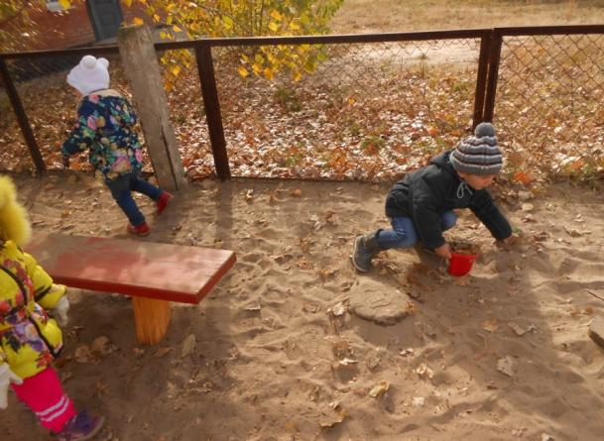
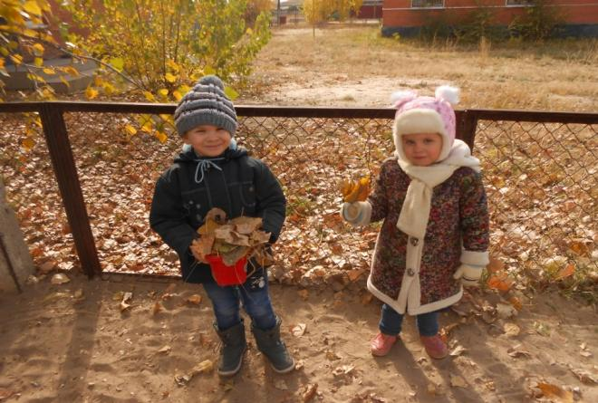
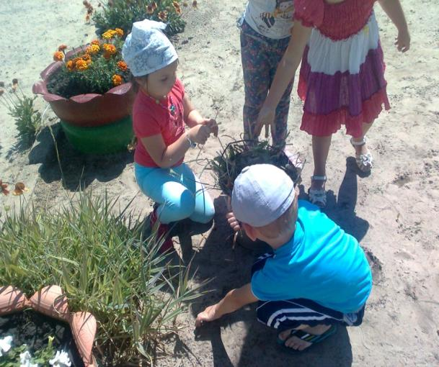
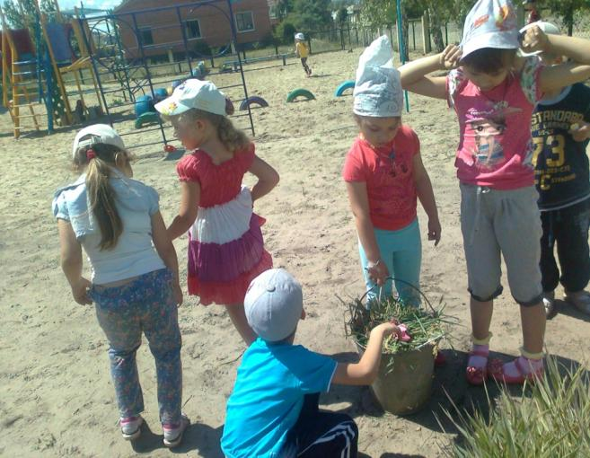
Уборка территории в разное время года.

Slide 10
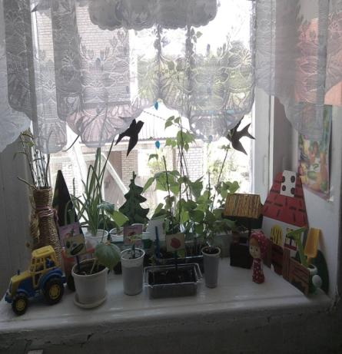
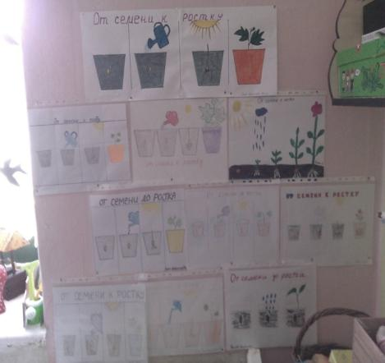
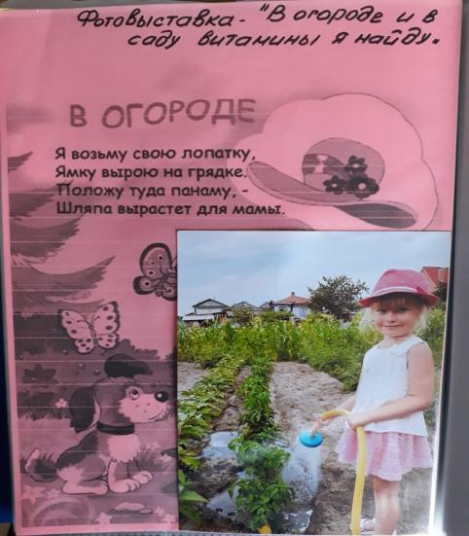
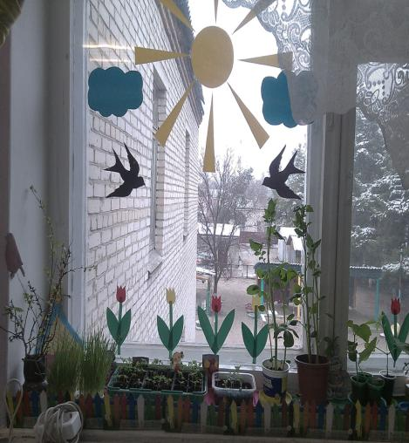
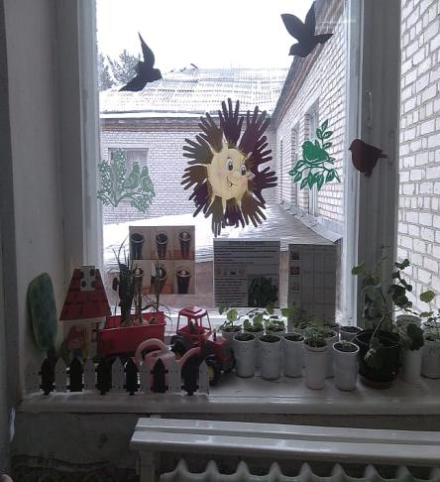
Огород на окне.

Slide 11
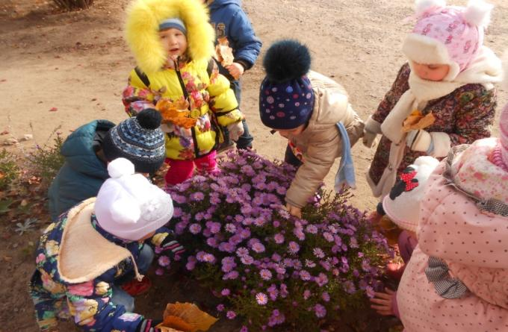
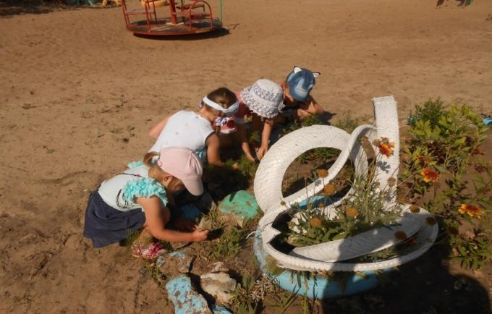
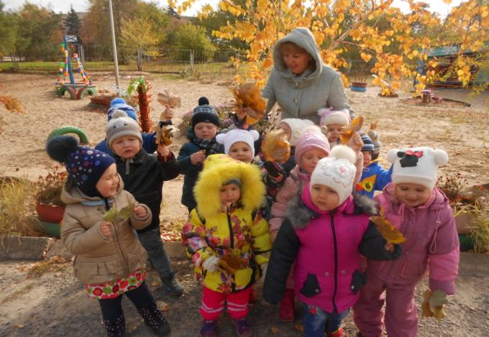
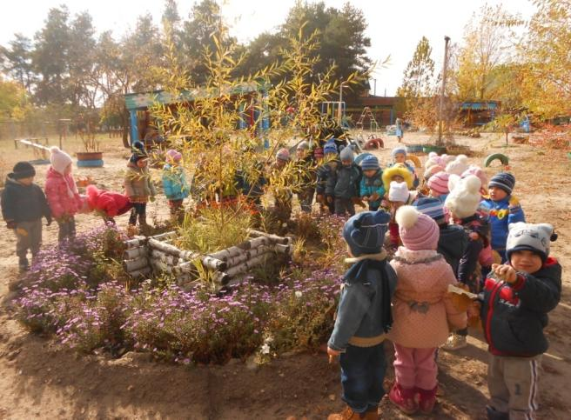
Наблюдения за растениями.

Slide 12
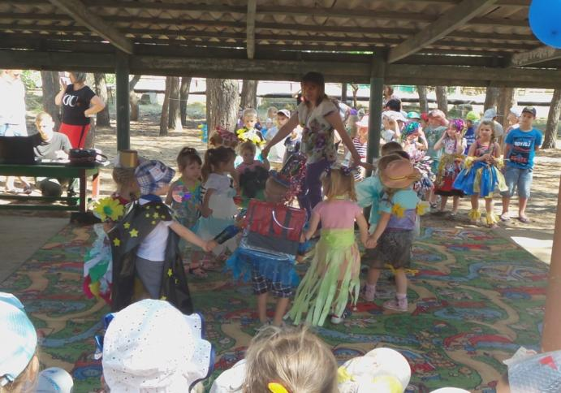
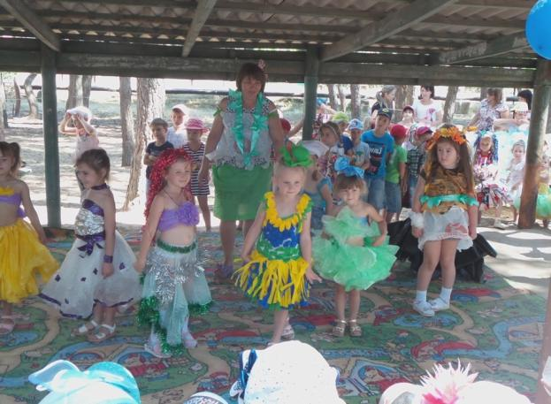
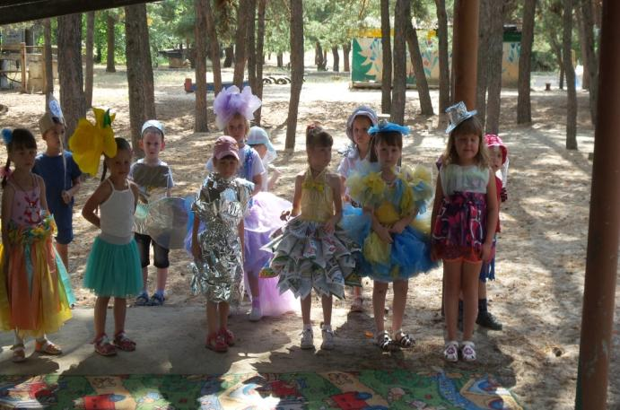
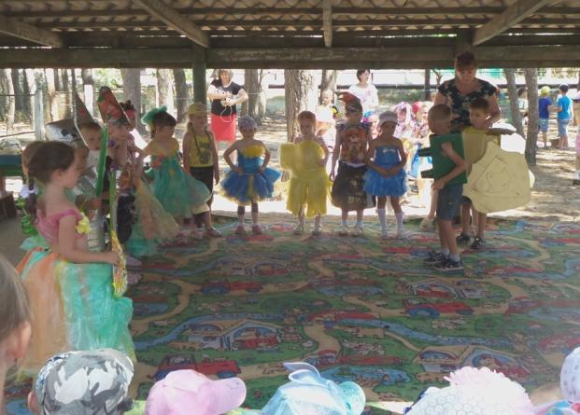
Конкурс костюмов из бросового материала.
«Экомода»

Slide 13
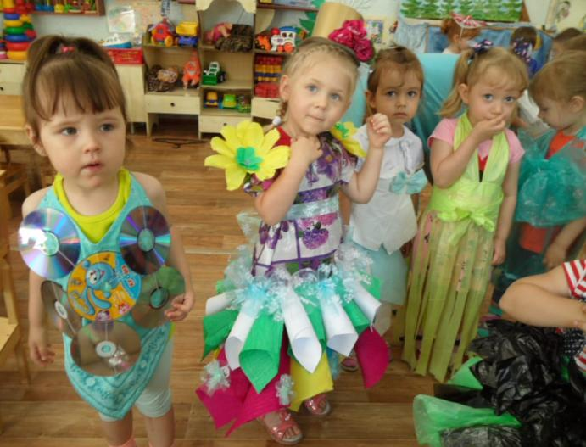
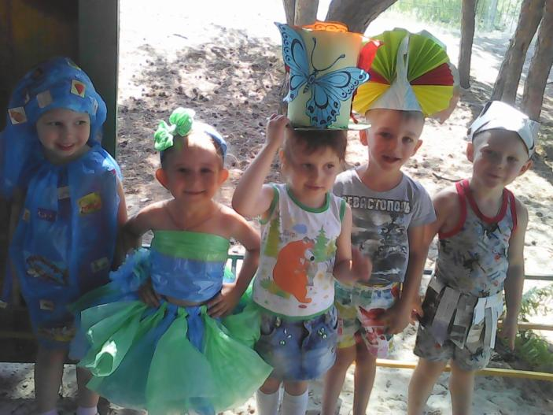
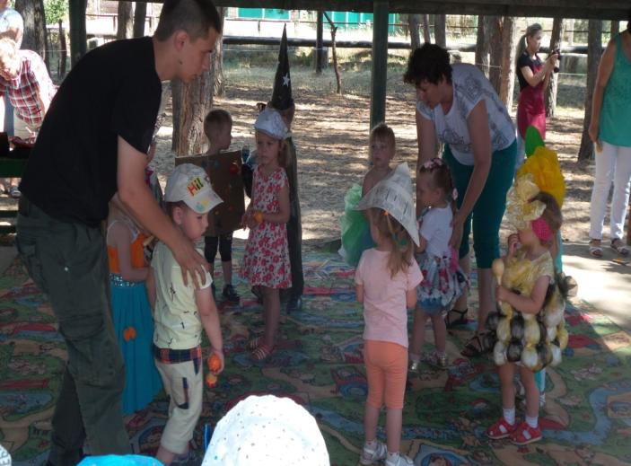
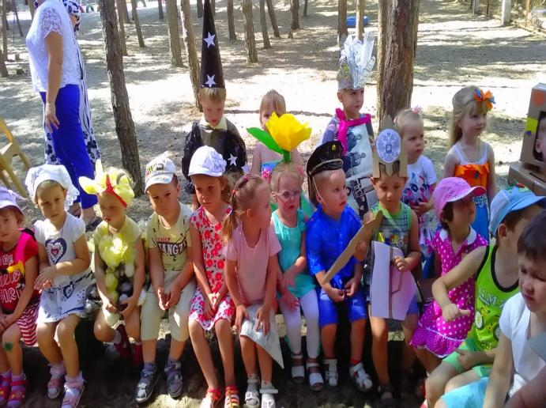

Slide 14
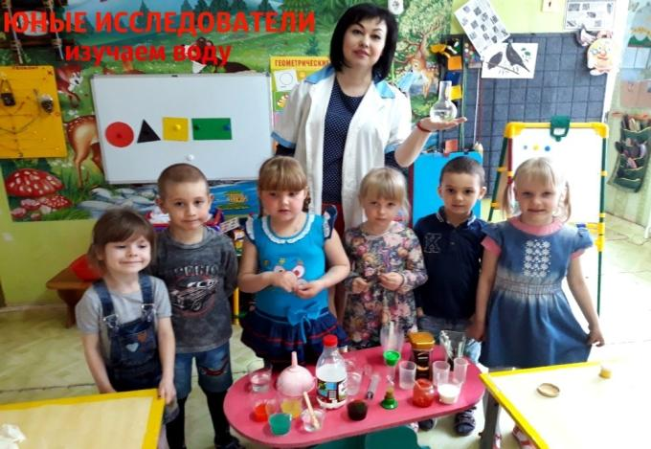
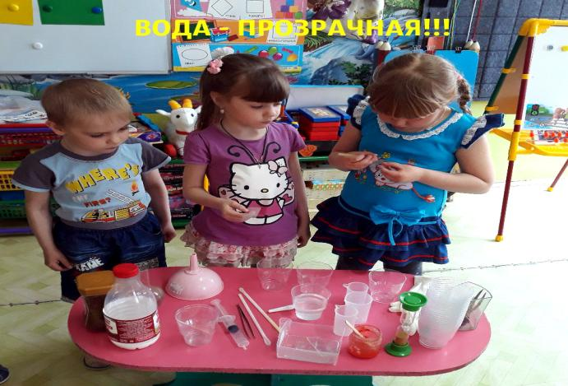
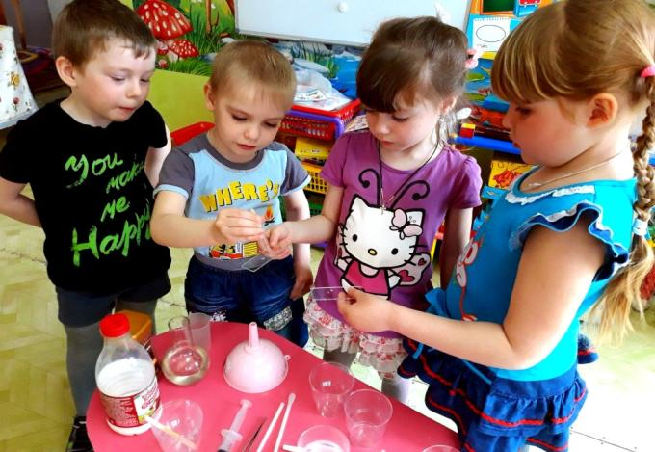
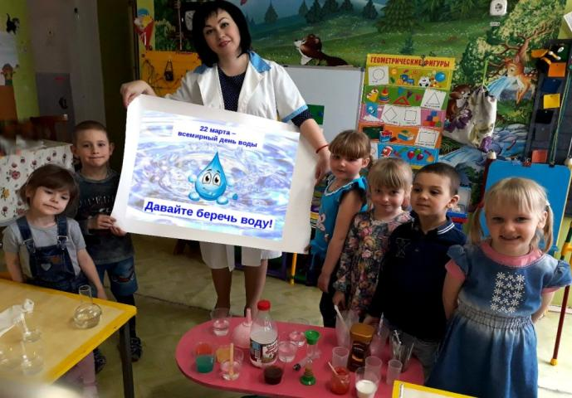
Опыты и эксперименты.

Slide 15
Наш детский сад принял участие в Региональном семинаре-практикуме «Духовно-нравственное развитие детей дошкольного возраста на основе культурно-исторического наследия донского казачества", показав интегрированное занятие в старшей группе на тему: «Лекарственные растения моего родного края». Дети и их родители приняли участие в экологических акциях: трудовой десант по уборке территории дошкольного учреждения, создание лекарственной грядки с растениями, был создан гербарий лекарственных растений Шолоховского района. Совместно с Государственным музеем-заповедником М.А.Шолоховым дети моей группы участвовали в проведении озеленительной акции «Я расту вместе с тобой», Они посадили именные деревья, которые будут расти вместе с нашими детками.

Slide 17
Проект «Рыбалка – самый любимый вид отдыха нашей семьи».

Slide 18
В любой из дней, независимо от времени года, наша семья может спонтанно схватить удочки и отправиться на рыбалку. Больше всех рыбалку любит мой папа, но и мы с мамой стараемся его в этом поддерживать. Его любимая рыба – щука, любимая рыболовная снасть - спиннинг.
Я, конечно, ни рыбак, Пусть удилище в руках, Не судите меня строго. Просто подержу немного.

Slide 19
Как приятно после тяжелых рабочих будней сесть на берегу, закинуть удочки и просто наблюдать за поплавком, при этом ни о чем не думать, лишь повторять заветные слова: «Ловись, рыбка, большая и маленькая».

Slide 20
Самый крупный наш трофей – щука.
Встанем с папой в пять утра.
На рыбалку нам пора как большой пойду я с папой .
И совсем не буду плакать .
Мы улов свой принесем угостим ухой весь дом.

Slide 21
Говорят, не женское это дело, рыбалка. А нашей маме очень нравится с нами на рыбалке.

Slide 22
Между рыбалкой можно отдохнуть и позагорать.
На песочке у реки Загорают рыбаки. Рыбка что-то не клюёт, Вот и греют свой живот.

Slide 23
Рыбачим мы в любое время года.
Лед на речке голубой. Рыбок видно под водой. Я на них смотреть люблю. На рыбалке, я их ловлю. Я на берегу сижу, Удочку в руках держу. Каждый день, зимой и летом. Не скучаю я, при этом.

Slide 24
Есть у нас и своя лодка, на которой мы любим рыбачить.
Летним утром спозаранку идем мы с дедом на рыбалку.
По тропиночке пойдем.
Место рыбное найдем.

Slide 26
Любим рыбку не только мы, но и наш кот- Пушок.
Просит кот Пушок у Вовы: Дай мне рыбьей требухи Или рыбки свежей вдоволь Из забористой ухи.

Slide 27
Конкурс рисунков для родителей и детей «Край мой родной»

Slide 28
Конкурс поделок из природного материала

